Slide 1
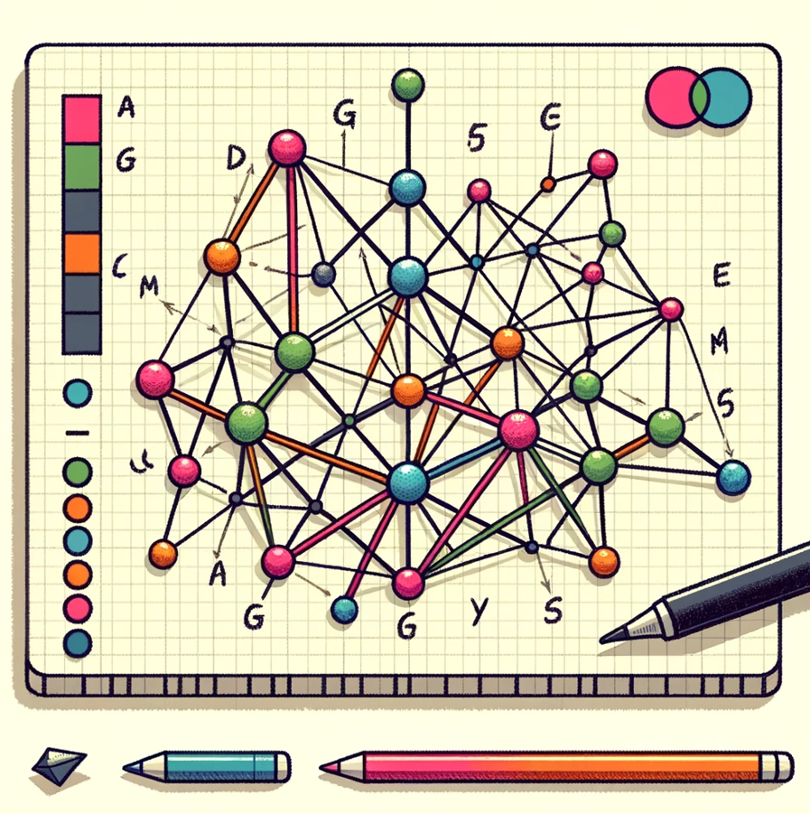
Teoria dos Grafos
Jairo Lucas

Slide 2
Código de Huffman
  Código de Huffman

Slide 3
Código de Huffman
Principais conceitos:
  Código de Huffman: É uma técnica de compressão (um compactador) que utiliza códigos de tamanho variável para representar os símbolos do texto.
    A ideia básica do algoritmo é atribuir códigos de bits menores para os símbolos mais frequentes no texto, e códigos mais longos para os mais raros.
    É uma técnica de compressão sem perda

Slide 4
Código de Huffman
Principais conceitos:
  Código de Huffman:
    Compressão sem perda (Lossless): Reduz o tamanho do arquivo sem perder qualquer informação. Isso significa que, ao descomprimir o arquivo, você recupera uma cópia exata dos dados originais.
      É um processo reversível
      ZIP ou PNG (para imagens)
    Compressão com Perda (Lossy): Reduz o tamanho do arquivo eliminando partes dos dados que são consideradas menos importantes.
      Implica perda de dados
      É um processo irreversível. Uma vez que os dados foram removidos durante a compressão, eles não podem ser recuperados na descompressão. JPEG, Mp3,

Slide 5

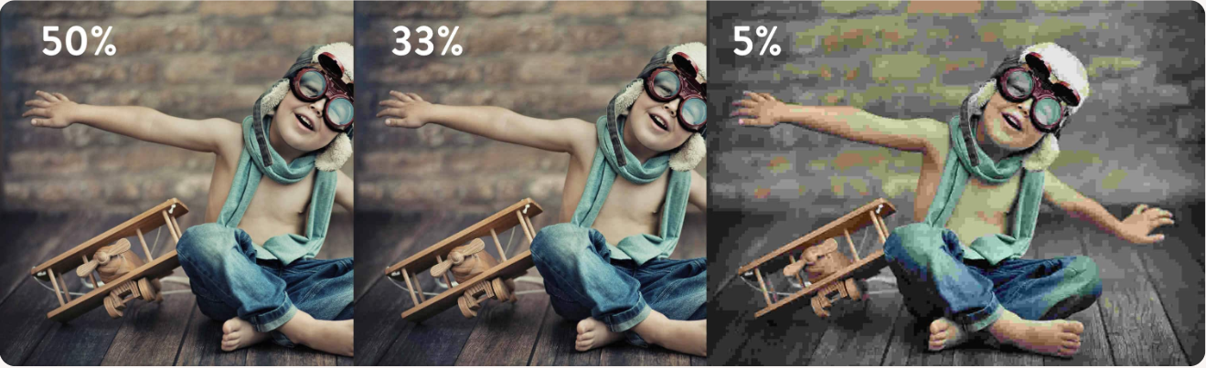
Código de Huffman

Slide 6
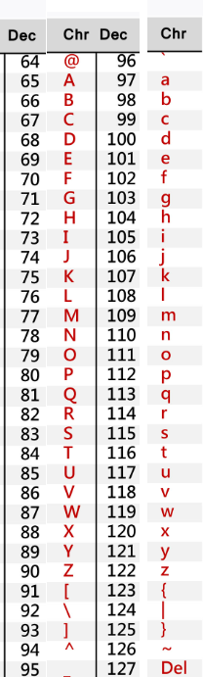
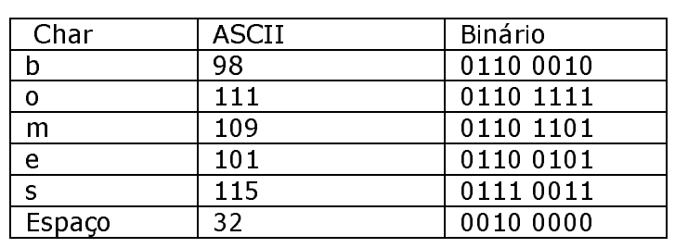
Código de Huffman
Principais conceitos:
  Código de Huffman:
    bom esse bombom

Slide 7
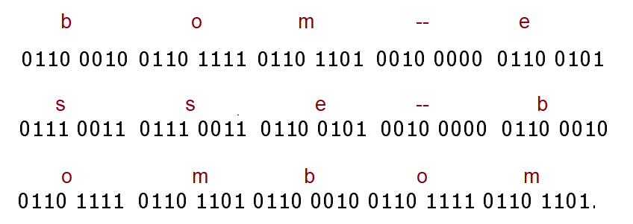
Código de Huffman
Principais conceitos:
  Código de Huffman:
    bom esse bombom
    128 bits para armazenar o texto!

Slide 8
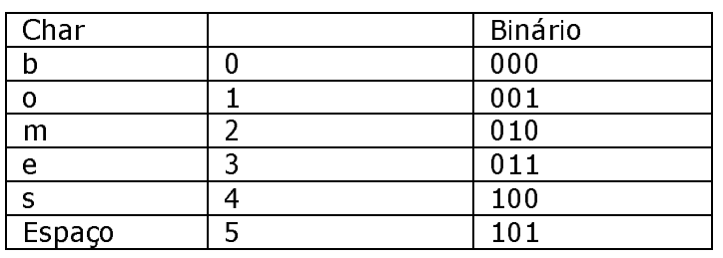


Código de Huffman
Principais conceitos:
  Código de Huffman:
    bom esse bombom
    45 bits para armazenar o texto!

Slide 9
Código de Huffman
Principais conceitos:
  Limitações deste método: Com 3 bits, eu consigo representar somente 8 símbolos / letras (2 ³), logo, a eficácia depende da quantidade de símbolos do meu domínio.
  O algoritmo de Huffmam contorna este problema usando um número variável de bits para representar cada símbolo, onde:
    Menos bits são utilizados para caracteres que aparecem mais vezes no texto
    Mais bits são utilizados para caracteres que aparecem menos vezes no texto.

Slide 10
Código de Huffman
Passo a passo:
  Contar a Frequência: Inicialmente, contamos a frequência de cada caractere (ou outro tipo de dado) no conjunto de dados a ser comprimido.
  Criar Folhas da Árvore: Cada caractere é tratado como uma folha de árvore e é criada uma lista onde essas folhas são inseridas de acordo com as suas frequências. Os caracteres menos frequentes estão no início da lista.
  Construir a Árvore de Huffman: Enquanto houver mais de um nó na fila de prioridade:
    Remova os dois nós do inicio da lista (menor frequência).
    Crie um novo nó com esses dois nós como filhos. A frequência deste novo nó será a soma das frequências de seus filhos.
    Insira o novo nó de volta na fila de prioridade.

Slide 11
Código de Huffman
Passo a passo:
  Gerar Códigos: Uma vez que a árvore está construída, atribui-se um código a cada caractere. Isso é feito percorrendo a árvore da raiz até cada folha:
    Atribua '0' para o caminho que vai para a esquerda e '1' para o caminho que vai para a direita.
  Codificar os Dados: Use os códigos gerados para substituir cada caractere pelos seus respectivos códigos binário.

Slide 12
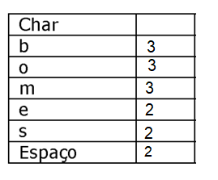
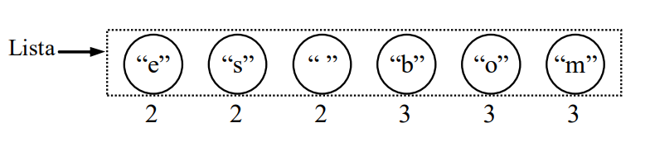
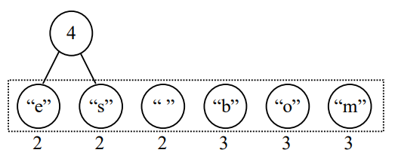
Código de Huffman
Passo a passo:

Slide 13
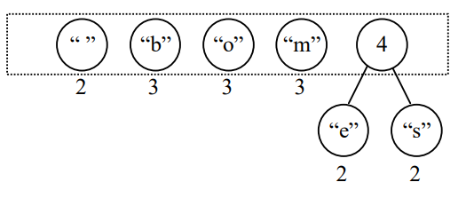
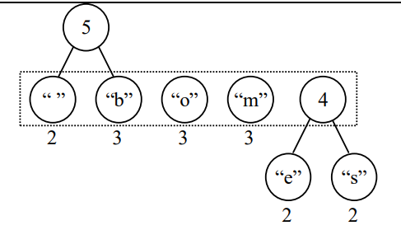
Código de Huffman
Insiro o novo nó na lista , mantendo a mesma ordenada e repito a operação
Passo a passo:

Slide 14
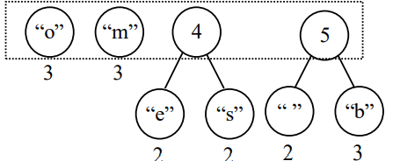
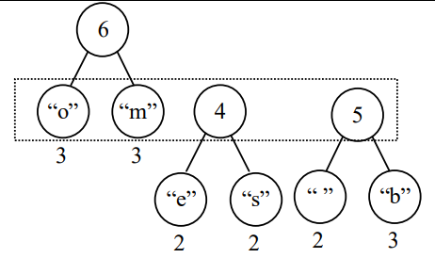
Código de Huffman
Passo a passo:

Slide 15
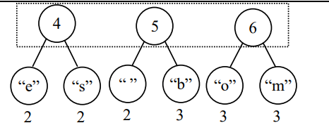
Código de Huffman
Passo a passo:

Slide 16
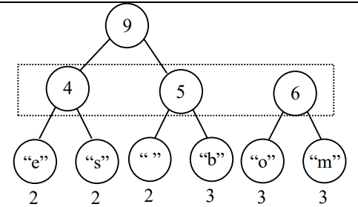
Código de Huffman
Passo a passo:
Continuo repetindo a operação até ter somente uma arvore.
Note que agora estou “juntando” arvore com mais de um nó.

Slide 17
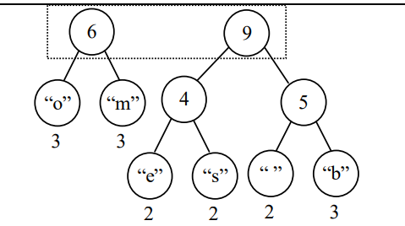
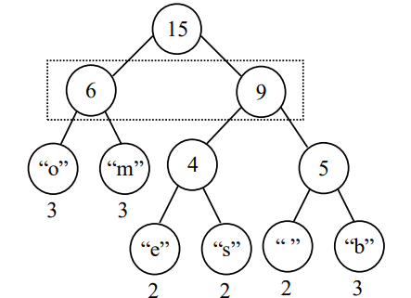
Código de Huffman
Passo a passo:

Slide 18
Código de Huffman
Passo a passo:

Slide 19
Código de Huffman
Passo a passo:
  Com a arvore de codificação completa, gero os códigos fazendo o caminho até cada caracter.
    Para cada nó:
    Considero 0 (zero) para arcos da esquerda
    1 (um) para arcos da direita.

Slide 20
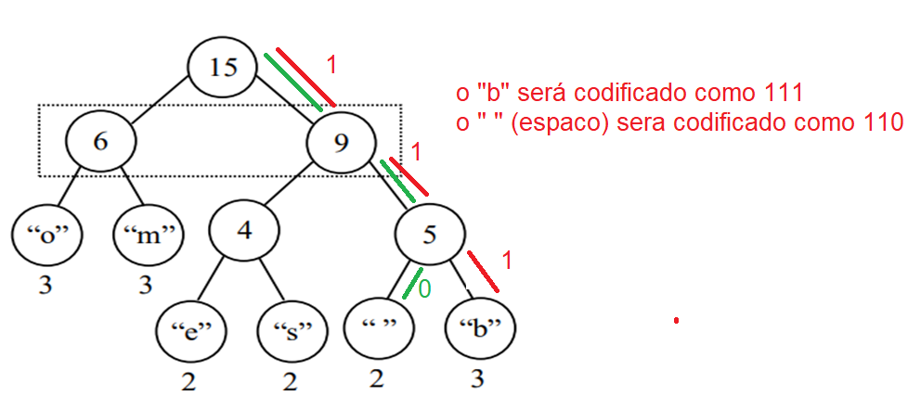
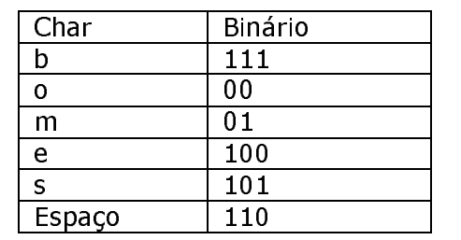
Código de Huffman
    Apenas 39 bits para armazenar o texto!!!

Slide 21
Crie a arvore de Huffman, a tabela de códigos e a codificação final da frase:
  como montar uma arvore binaria

Slide 22
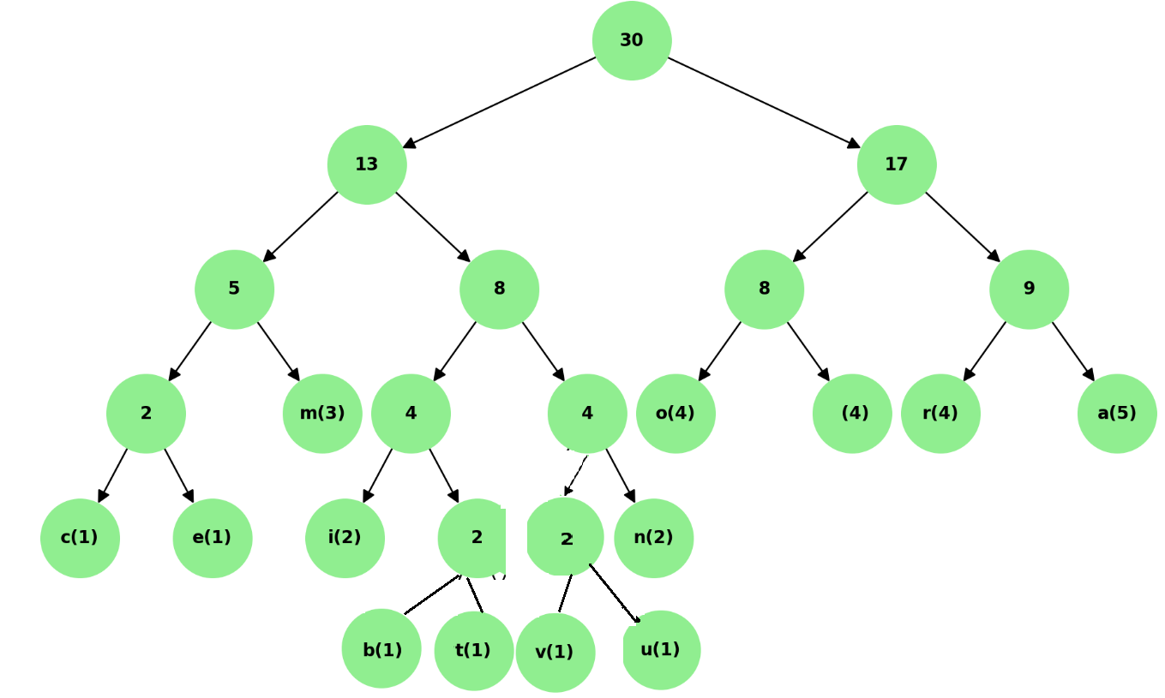
Código de Huffman
c (1): 0000
o (4): 100
m (3): 001
''(4): 101
n (2): 0111
t (1): 01011
a (5): 111
r (4): 110
u (1): 01101
v (1): 01100
e (1): 0001
b (1): 01010
i (2): 0100
00001000011001010011000111010111111101010110100111110111111001100100110000110101010010001111111100100111

Slide 23
Código de Huffman
Descompactação:

Slide 24
Código de Huffman
t: 1101
s: 1100
a: 101
u: 1110
e: 1111
d: 010
r: 10011
l: 01101
o: 1000
é: 10010
ã: 01100
n: 01110
m: 01111
“ “ 00
1111110011011010001110011001000001001000111001111101001011110011011010001011110011111100110110011111011011110100111010001011110001010101010001100

Slide 25
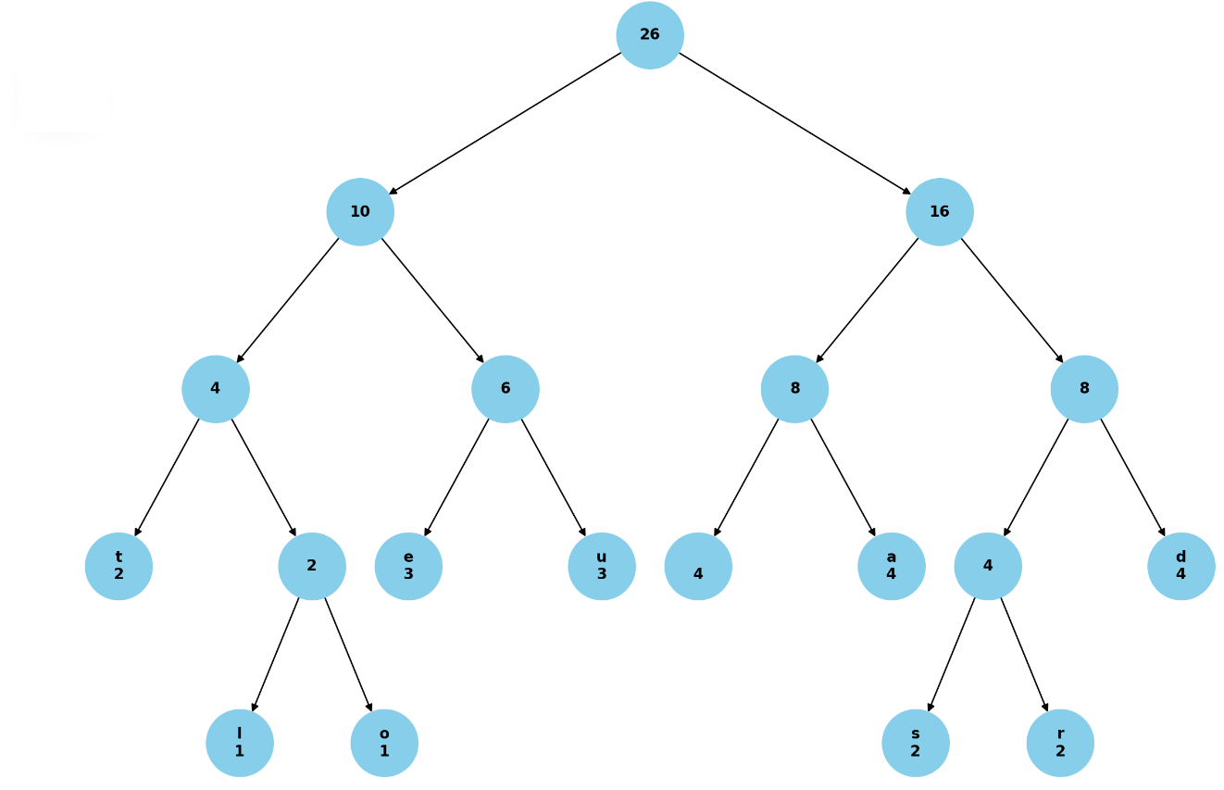
t: 000
s: 1100
a: 101
u: 011
e: 010
d: 111
r: 1101
l: 0010
o: 0011
“ “ 100
101011001010110011101010001011000001101011000011110110110011101010011110111100111100

Slide 26
t: ??
s: ??
a: ??
u: ??
e: ??
d: ??
r: ??
l: ??
o: ??
“ “ ??
101011001010110011101010001011000001101011000011110110110011101010011110111100111100

